Slide 1
Caso X: Malocclusione Classe X
Invisalign X Comprehensive

Slide 2
CASO
Iniziali Paziente: T.C.
Sesso: F
Età inizio terapia: 11
Malocclusione: III Classe
Tipologia Paziente: Adolescente
Opzioni Trattamento: Comprehensive
Difficoltà Caso: Elevata
Notes:
2. Introduction.
Birth: 02/02/1991

Slide 3
Foto Frontale Senza Sorriso
Foto Frontale con Sorriso
Foto Laterale senza Sorriso

Slide 4
Occlusale Superiore
Bolton
Occlusale Inferiore
Laterale Destra
Frontale
Laterale Sinistra

Slide 5
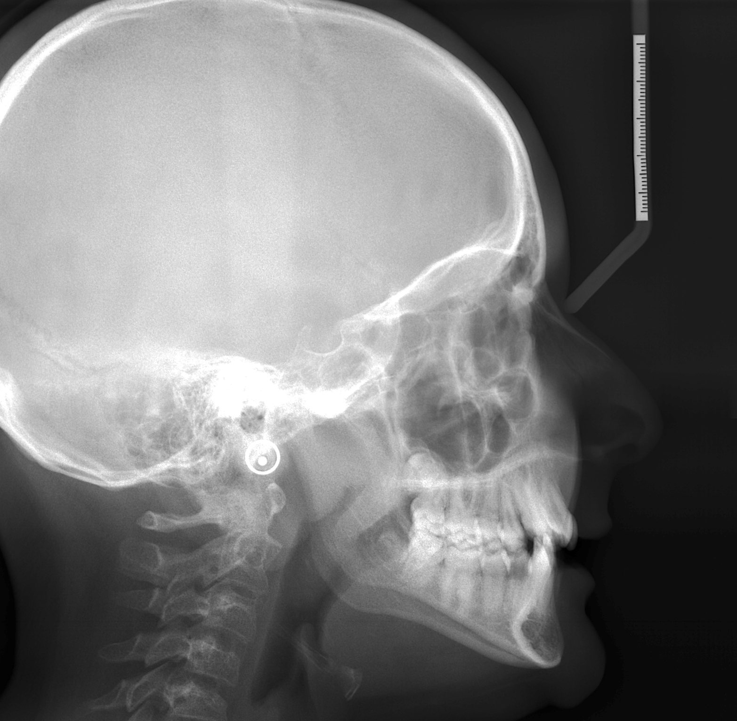
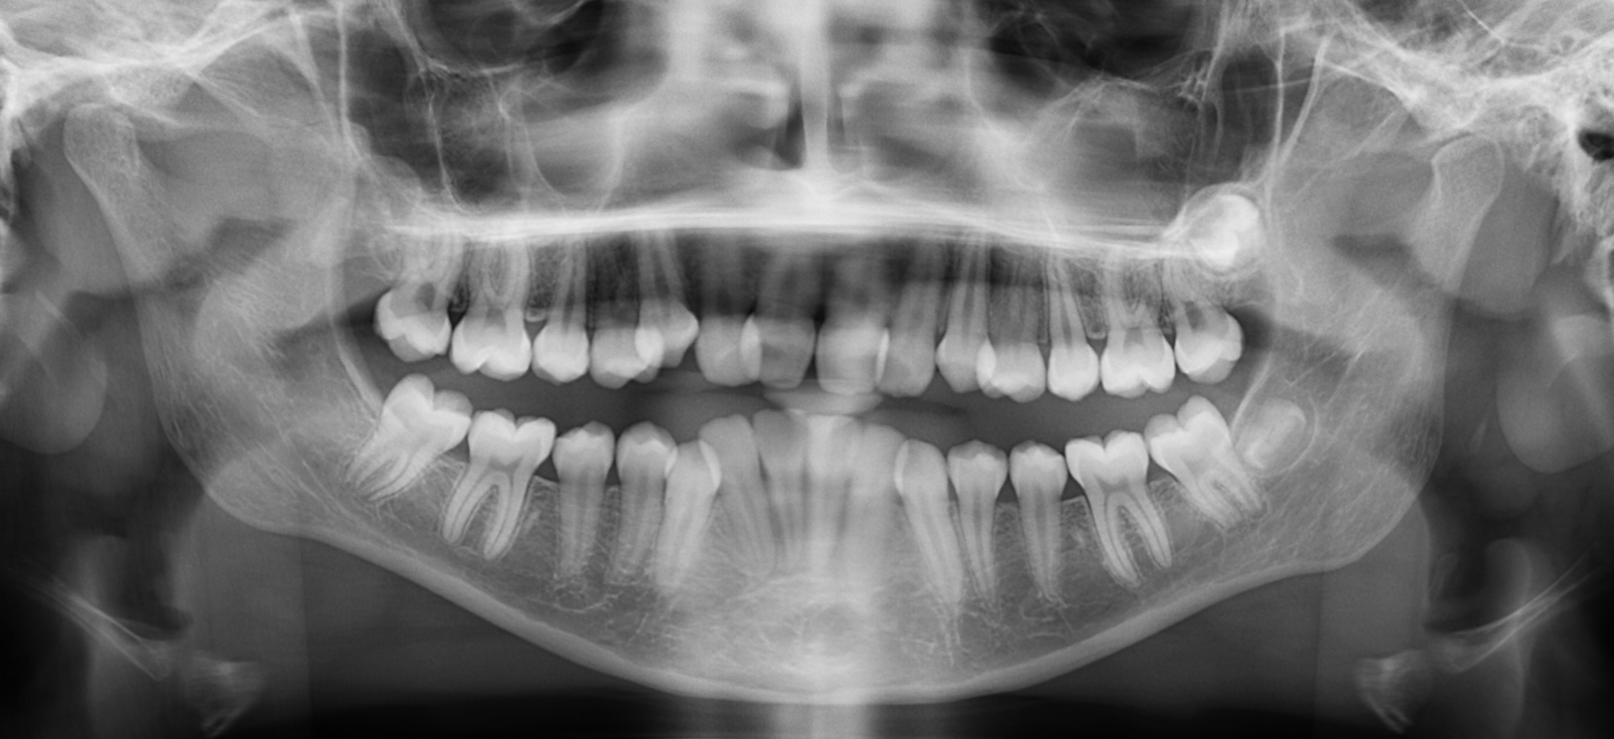
 | T0
SNA° | 80.2°
SNB° | 78.5°
ANB° | 1.7°
SN/Go-Me° | 34.4°
SN/ANS-PNS° | 3.9°
ArGoMe° | 126.4 °
U1/Ans-Pns | 102.8°
IMPA | 77.4 °
OVB mm | 1.0 mm
OVJ mm | 3.7 mm
Condizioni Parodontali: Ottime
Processi Cariosi: Assenti
I Classe Scheletrica
Soggetto Ipodivergente
Ovb ridotto
Ovj aumentato
Notes:
2. Rx. Add your photos here (click on the icon in the center to add a photo) and add short descriptions if you like. Don’t change the size of the images, we will adjust accordingly.

Slide 6
1. Diagnosi
Notes:
1 Diagnosis. Describe.

Slide 7
Riassunto: Malocclusione di I Classe Dento Scheletrica in soggetto in crescita normodivergente.
Esame della Testa e del Viso: Volto ovale e simmetrico, profilo concavo.
Esame Funzionale: Le ATM non rivelano anomalie funzionali.
Esame Intra-orale dell’Occlusione: Classe I molare; Classe I canina; Disarmonia dento basale = -4 mm
Indice di Bolton: Totale= 0.22 mm (eccesso sup) ; Anteriore= 0.59 mm (eccesso inf)
Notes:
2. Treatment plan. Additional details.

Slide 8
2. Obiettivi della Terapia e
Piano di Trattamento
Notes:
2. Treatment plan. Describe the treatment plan.

Slide 9
Obiettivi della Terapia
Notes:
Tipping = estrusione relativa => overjet positivo

Slide 10
3. Clin Check
Notes:
2. Treatment plan. Describe the treatment plan.

Slide 11
Prescrizione

Slide 12
CC1

Slide 13
sovrapposizioni

Slide 14
contatti

Slide 15
CC1 video

Slide 16
CC modificato

Slide 17
sovrapposizioni

Slide 18
contatti

Slide 19
4. Aligners
Notes:
2. Treatment plan. Describe the treatment plan.

Slide 20
Occlusale Superiore
OVJ/OVB
Occlusale Inferiore
Con Aligners
Laterale Destra
Frontale
Laterale Sinistra

Slide 21
Occlusale Superiore
OVJ/OVB
Occlusale Inferiore
Senza Aligners
Laterale Destra
Frontale
Laterale Sinistra

Slide 22
5. Aligners Aggiuntivi
Notes:
2. Treatment plan. Describe the treatment plan.

Slide 23
6. Risultato Finale
Notes:
4. Discuss the treatment. Add more details if you like.

Slide 24
Foto Frontale Senza Sorriso
Foto Frontale con Sorriso
Foto Laterale senza Sorriso

Slide 25
Occlusale Superiore
Bolton
Occlusale Inferiore
Laterale Destra
Frontale
Laterale Sinistra

Slide 26
 | T0
SNA° | 80.2°
SNB° | 78.5°
ANB° | 1.7°
SN/Go-Me° | 34.4°
SN/ANS-PNS° | 3.9°
ArGoMe° | 126.4 °
U1/Ans-Pns | 102.8°
IMPA | 77.4 °
OVB mm | 1.0 mm
OVJ mm | 3.7 mm
Condizioni Parodontali: Ottime
Processi Cariosi: Assenti
I Classe Scheletrica
Soggetto Ipodivergente
Ovb ridotto
Ovj aumentato
Notes:
2. Rx. Add your photos here (click on the icon in the center to add a photo) and add short descriptions if you like. Don’t change the size of the images, we will adjust accordingly.

Slide 27
6. Discussione del Trattamento
Notes:
4. Discuss the treatment. Add more details if you like.

Slide 28
Confronti

